Slide 1
ORM на JS/TS. Миграции
Екип 11

Slide 2
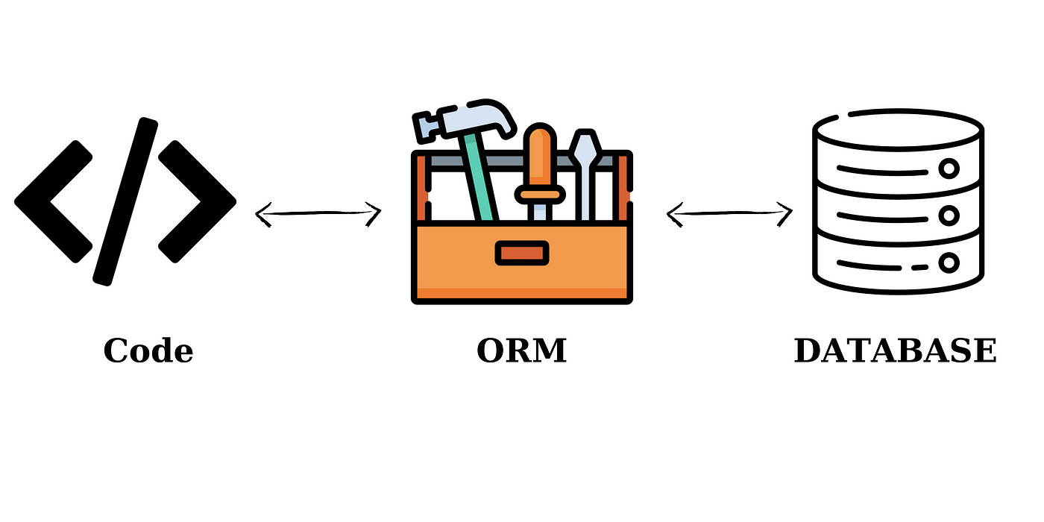
Какво е ORM?

Slide 3
const users = await User.query();
const query = 'SELECT * FROM users';
db.query(query, (error, results) => {
if (error) {
console.error('Грешка при изпълнение на заявката:', error);
return;
}
console.log('Всички потребители:', results);
});

Slide 5
CRUD
class User extends Model {
static get tableName() {
return 'users';
}
}
// Create
const newUser = await User.query().insert({ firstName: "John", lastName: "Doe" });
// Read
const users = await User.query();
const user = await User.query().findById(1);
// Update
await User.query().findById(1).patch({ lastName: "Smith" });
// Delete
await User.query().deleteById(1);

Slide 6
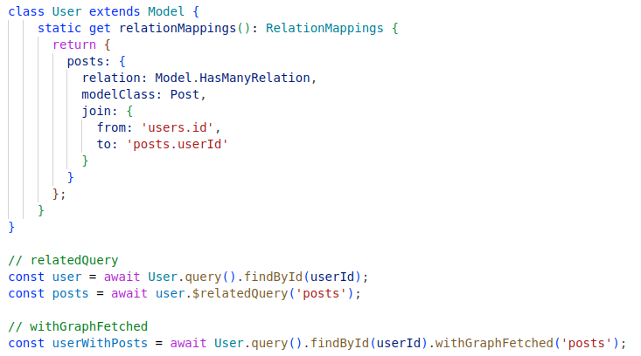
Предимства на библиотеката Objection
Objection позволява лесно дефиниране на различни видове релации между моделите.

Slide 7
Objection се интегрира безпроблемно с async/await, което прави асинхронните операции с базата данни много по-лесни за реализация и разбиране.

Slide 8
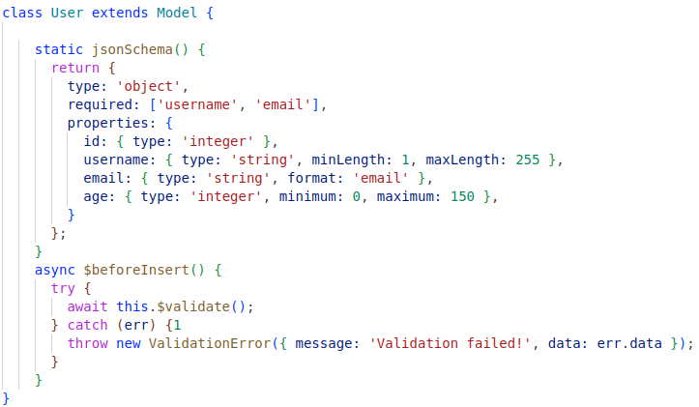
Възможност за валидация на данните, която може да бъде лесно настроена и включена в моделите.

Slide 9
Недостатъци на библиотеката Objection
Усложнената конфигурация и настройка.
Потенциално забавяне на производителността.
Липса на документация или общностна поддръжка в сравнение с по-популярни ORM библиотеки като Sequelize или TypeORM.
Ограничена поддръжка на бази данни.

Slide 10
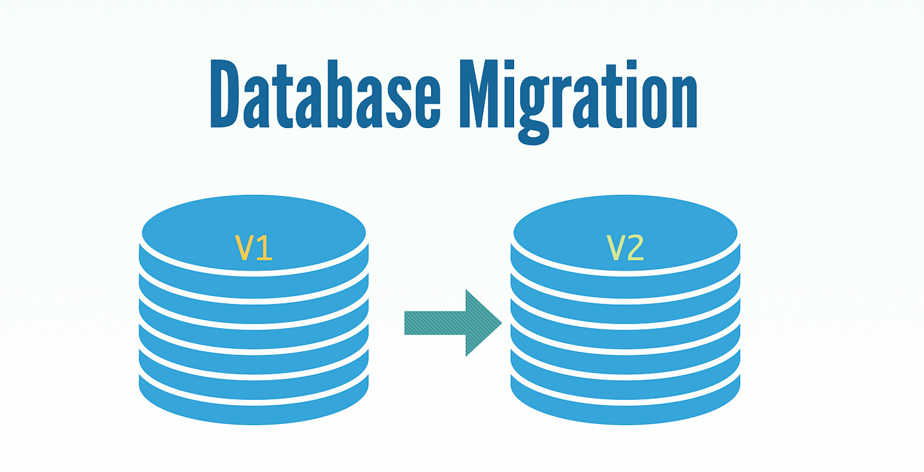
Миграции

Slide 11
Създаване на миграции
knex migrate:make migration_name -x ts

Slide 12
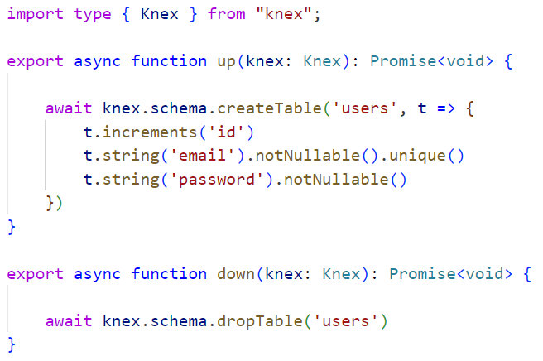
Създаване на миграции
t: Knex.CreateTableBuilder

Slide 13
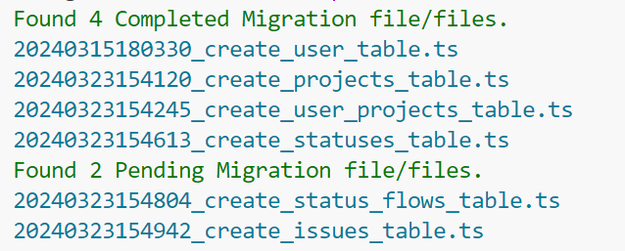
Изпълнение и връщане
knex migrate:latest
knex migrate:rollback
knex migrate:list
knex migrate:up 001_migration_name.js
knex migrate:down 001_migration_name.js

Slide 14
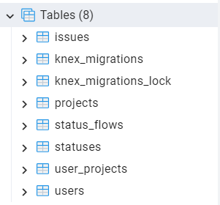
Резултат

Slide 15
Какво са посявките (DB seeds)?
Посявките са първоначален набор от данни с които се попълва базата от данни, а самия процес се нарича зареждане на базата от данни (Database seeding).

Slide 16
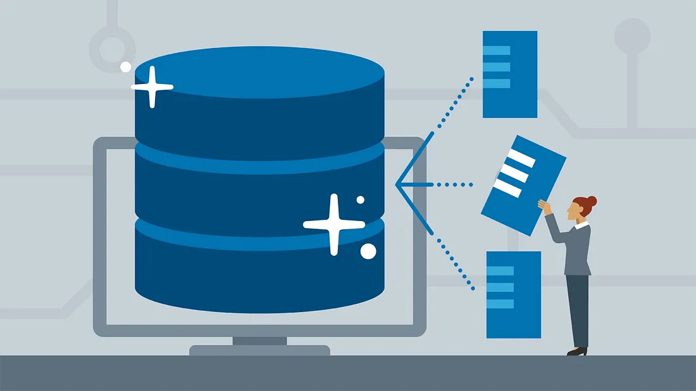
Как помагат посявките?
Предоставят начално състояние на базата данни.
Помагат на разработчиците да тестват системата.
Извършване на различни манипулации с данните по време на разработка.
Полезни при демонстрация на функционалност пред клиенти или разработване на прототипи.

Slide 17
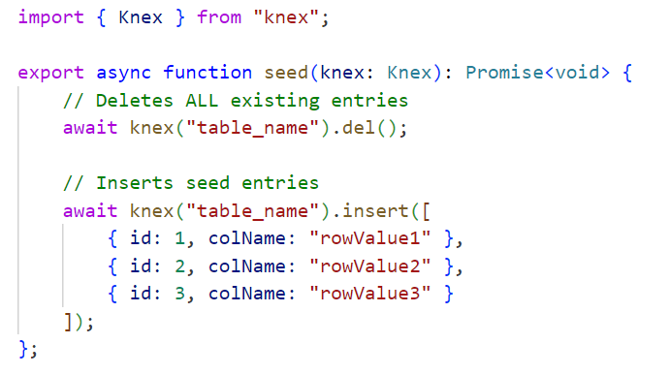
Създаване на файл за посявка (seed file)
knex seed:make file_name

Slide 18
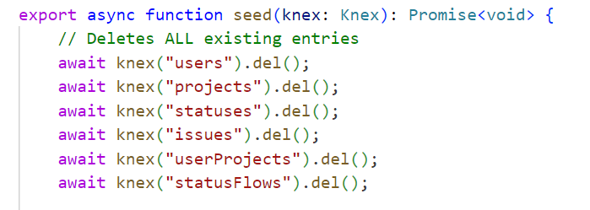
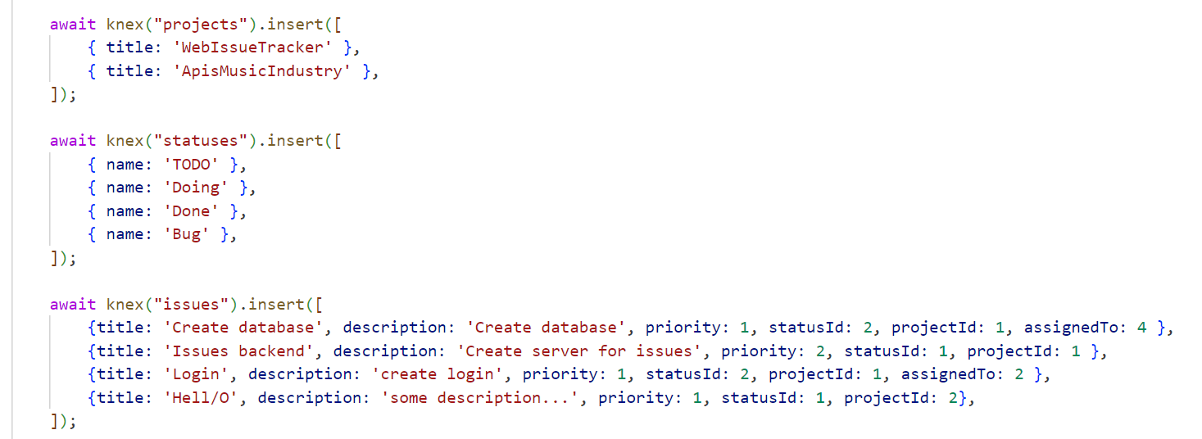

Slide 19
Зареждане на данните в базата данни
knex seed:run
knex seed:run --specific=seed-filename.ts

Slide 20
Резултат
Issues
Projects

Slide 21
Въпроси?

